Slide 1
第三章 物质的微观结构
及其键合

Slide 2
第三章 物质的结构和材料的性质
§3、1 原子结构和元素周期系
§3、2 原子的键合与分子中的电子运动

Slide 3
§3、1 核外电子的运动状态
一、核外电子运动状态的量子力学描述
二、基态原子中电子的分布原则
三、原子的电子层结构
四、元素周期系

Slide 4
核外电子运动的特征
能量量子化
波粒二象性
统计性
E
量子化：如果某一物理量的变化是不连续的，而
是以某一最小单位作整数倍的增加(或减
少)，我们就说这个物理量是量子化的，
这一最小单位就叫做这一物理量的量子
( quanta )。
能量量子化

Slide 5
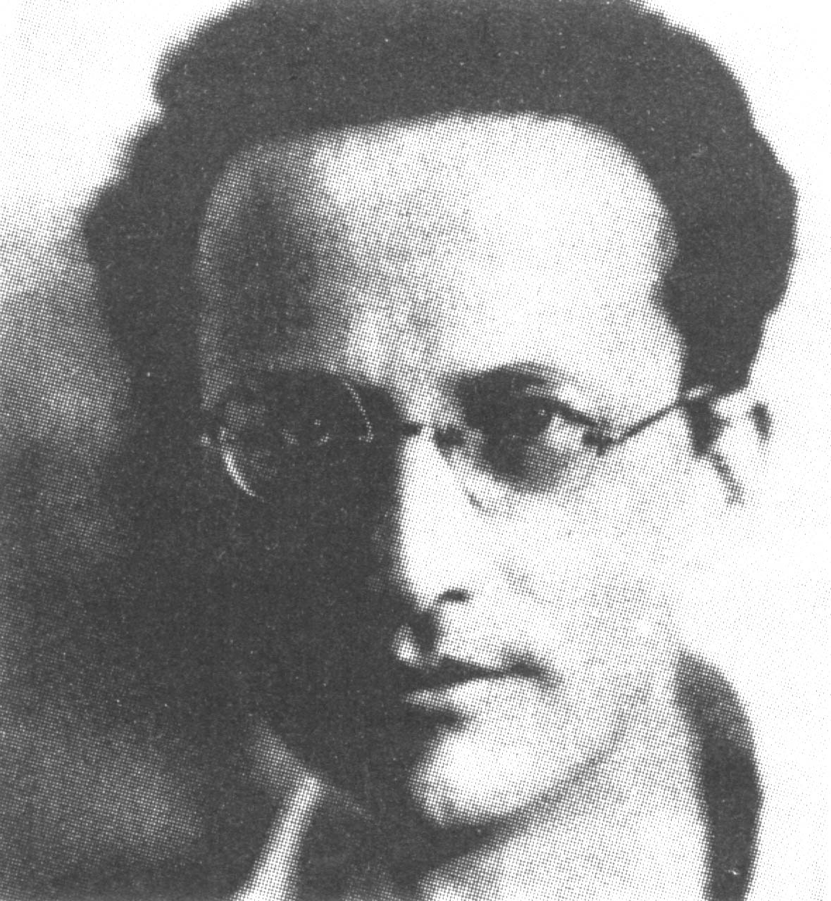
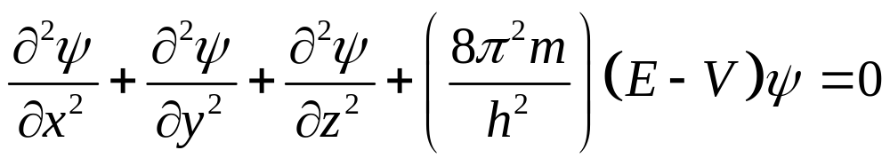
一、核外电子运动状态的量子力学描述
薛定谔方程
1926年 奥地利物理学家 Schrodinger 提出 描述电子运动状态的波动方程：
E —— 体系的总能量。 m —— 粒子的质量。
V —— 体系的势能。 h —— 普朗克常数。
解Schrodinger方程可得ψ的具体解，ψ²表示波的强度也叫电子云。当E处于能量最低时，原子处于稳定态，也叫基态。当基态电子激发到高能级时，为激发态。

Slide 6
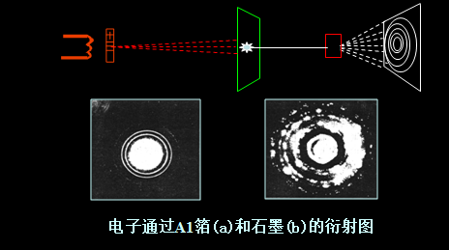
概率密度与电子云
● 微粒波动性的近代证据 —电子的波粒二象性
1927年，Davissson 和 Germer 应用 Ni 晶体进行电子衍射实验，证实电子具有波动性。
既然电子具有波粒二象性，其运动状态就只能用几率来描述，同其它波一样也符合一个波动方程，即波函数ψ_{(x y z)}。它的物理意义：表示微观粒子的运动状态，也就是通常所说的“原子轨道”，(Atomal Orbital )。

Slide 7
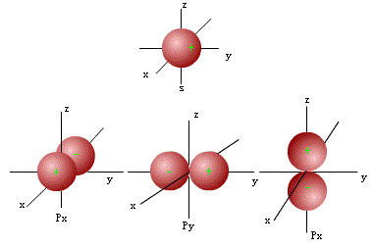
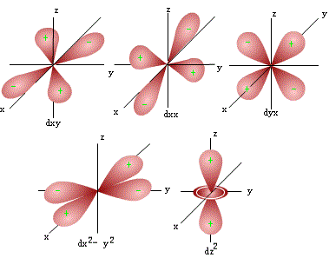
电子在空间出现的机会称为概率，在某单位体积内出现的概率称为概率密度。电子运动状态由波的图像。函数Ψ描述， |Ψ |²则是电子在核外空间出现的概率密度。
电子云是 |Ψ |²的图像。
图3.3 电子云的轮廓图

Slide 8
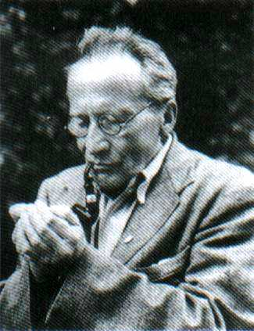
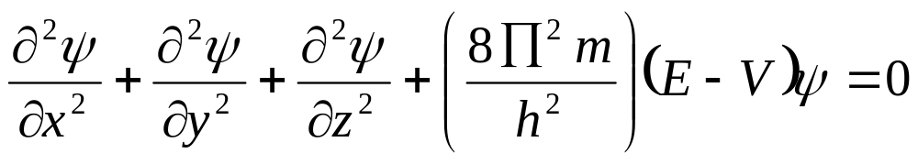
四个量子数
波函数(wave function)
Bohr原子模型
(1913年)
近代原子云模型
(1927 ~1935年)
量子化学
量子力学
..
1926年 奥地利物理学家 Schrodinger 提出
描述电子运动状态的波动方程：
Schrodinger E

Slide 9
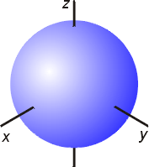
波函数和量子数
( wave – function and quantum number )
..
解Schrodinger方程必须假设三个量子数的
取值,否则无法解!!!
主量子数、角量子数、磁量子数
主量子数 n (principal quantum number)
—— 确定电子离核的远近。与电子的能量有关。
n ：1、2、3、4、5、 …… ∞

Slide 10
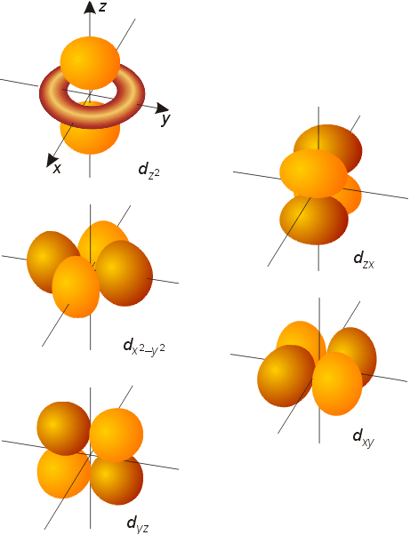
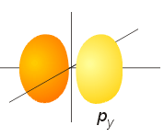
角量子数ι（azimuthal quantum number )
—— 反映了波函数(原子轨道)的形状。其取值受 n 限制。
l ： 0、 1、 2、 3、 …… (n－1)
共可取n个数值
d
轨
道
有
两
种
形
状
s 轨道
球形
p 轨道
哑铃形

Slide 11
角量子数 l（azimuthal quantum number )
s
p
d
f
轨道名称（光谱学上规定）：
n = 1 l = 0 (一种形状)
n = 2 l = 0、1 (二种形状)
n = 3 l = 0、1、2 (三种形状)
n = 4 l = 0、1、2、3 (四种形状)
1s
2s、2p
3s、3p、3d
4s、4p、4d、4f
磁量子数m （magnetic quantum number )
—— 反映了波函数的空间取向。其取值受 l 限制。
m ：0、±1、±2、±3、 …… ±ι

Slide 12
磁量子数m
—— 反映了波函数的空间取向。其取值受 l 限制。
m ：0、±1、±2、±3、 …… ±ι
n = 1 l= 0 m = 0 (一种取向)
n = 2 l= 0 m = 0
1 m = 0、 ±1 (三种取向)
n = 3 l= 0 m = 0
1 m = 0、 ±1
2 m = 0、 ±1、 ±2 (五种取向)
n = 4 l= 0 m = 0
1 m = 0、 ±1
2 m = 0、 ±1、 ±2
3 m = 0、 ±1、 ±2、 ±3 (七种取向)
s—1个轨道
p—3个轨道
d—5个轨道
f—7个轨道

Slide 13

s 轨道(l = 0, m = 0 ) :
m 一种取值, 空间一种取向, 一条 s 轨道
p 轨道(l = 1, m = +1, 0, -1)
m 三种取值, 三种取向, 三条等价(简并) p 轨道

Slide 14

d 轨道 (l = 2, m = +2, +1, 0, -1, -2) :
m 五种取值, 空间五种取向, 五条等价(简并) d 轨道

Slide 15
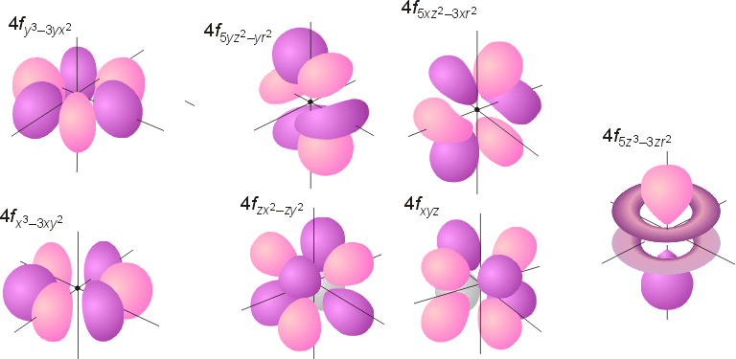
本课程不要求记住 f 轨道具体形状!
f 轨道 ( l = 3, m = +3, +2, +1, 0, -1, -2, -3 ) :
m 七种取值, 空间七种取向, 七条等价(简并) f 轨道.

Slide 16
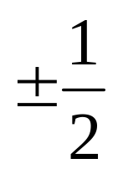
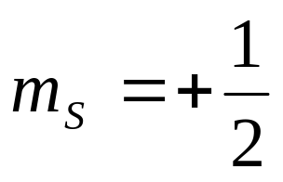
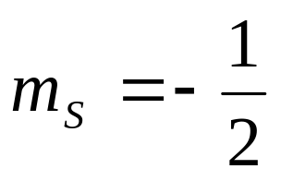
自旋量子数 ms (spin quantum number )
Silver atomic ray
kiln
Small clearance space
Magnetic field
screen
—— 表示电子的自旋方向。取值为
S
电子流
N

Slide 17
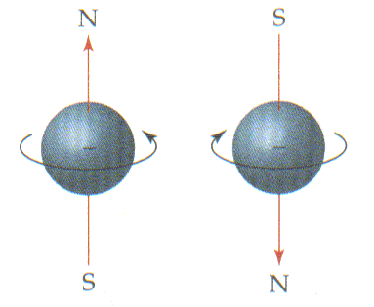
自旋量子数 ms (spin quantum number )
◆ 描述电子绕自轴旋转的状态
◆ 自旋运动使电子具有类似于微磁体的行为
◆ m_{s} 取值+1/2和-1/2，分别用↑和↓表示
想象中的电子自旋
★ 两种可能的自旋方向:
正向(+1/2)和反向(-1/2)
★ 产生方向相反的磁场
★ 相反自旋的一对电子,
磁场相互抵消.
Electron spin visualized

Slide 18
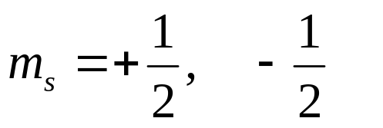
注意
确定波函数的具体表达式：n、l、m
确定核外电子的运动状态：n、l、m、m_{s}
自旋量子数： m_{s}(spin quantum number )
↑或↓
自旋状态
自旋平行：两个电子处于相同的自旋状态。
即m_{s}相等
↑↑或↓↓
自旋反平行：两个电子处于不同的自旋状态。
即m_{s}不相等
↑↓ 或↓↑

Slide 19
总结
n | l | m | 轨道名称 | 轨道数
1 | 0 | 0 | 1s | 1
2 | 0 1 | 0 －1 0 +1 | 2s 2p | 1 3
3 | 0 1 2 | 0 －1 0 +1 0 ±1 ±2 | 3s 3p 3d | 1 3 5
4 | 0 1 2 3 | 0 －1 0 +1 0 ±1 ±2 0 ±1 ±2 ±3 | 4s 4p 4d 4f | 1 3 5 7
4
9
16

Slide 20
只有当三个量子数各自数值一定时，波函数才有确切的解，相应的解表示电子的运动状态，用ψ表示，也可叫“原子轨道”，即：Atomic Orbital.
量子数与原子轨道（运动状态）的关系：
n = 1 l= 0 m = 0 ψ(1 0 0 )
n = 2 l = 0 m = 0 ψ(2 0 0 )
1 m = 0 ψ(2 1 0 )
±1 ψ(2 1 1 ) 、ψ(2 1－1 )

Slide 21
续前
n = 3 l = 0 m = 0 ψ(3 0 0 )
1 m = 0 ψ(3 1 0 )
±1 ψ(3 1 1 ) 、ψ(3 1 －1 )
2 m = 0、 ψ(3 2 0 )
±1 ψ(3 2 1 )、ψ(3 2 －1 )
±2 ψ(3 2 －2 ) 、ψ(3 2 2)
9种
n = 4 l = 0 m = 0
1 m = 0、 ±1
16种
2 m = 0、 ±1、 ±2
3 m = 0、 ±1、 ±2、 ±3

Slide 22
小结
n
l
m
m_{s}
轨道运动
核外电子运动
自旋运动
与一套量子数相对应（自然也有1个能量E_{i})

Slide 23

当n 有确定值时就有 n² 个波函数的解，
也可以说电子有n² 种运动形式。
光谱学上规定:
l | 0 1 2 3
轨道名称 | S 轨道 P 轨道 d 轨道 f 轨
轨道数目 | 1 3 5 7
n = 4 l = 0 m = 0 4S 轨道
1 m = 0、 ±1 4p 轨道
2 m = 0、 ±1、 ±2 4d 轨道
3 m = 0、 ±1、 ±2、 ±3 4f 轨道

Slide 24
二、基态原子中电子的分布规则
1. 核外电子分布的三个原则:
Pauli 原理:
每个轨道只能容纳 2 个电子
能量最低原理：
优先占据能量最低的轨道
Hund 规则：
尽可能分占不同轨道并且自旋平行

Slide 25
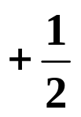

◆ 泡利不相容原理(Pauli exclusion principle)：
同一原子中不能存在运动状态完全相同的电子, 或者说同一原子中不能存在四个量子数完全相同的电子。例如, 一原子中电子A和电子B的三个量子数n, l, m已相同, m_{s}就必须不同。
量子数
n l m m_{s}
电子A 2 1 0
电子B 2 1 0

Slide 26
◆ 最低能量原理(The principle the lowest energy) :
电子总是优先占据能量最低的轨道, 占满能量较低的轨道后才进入能量较高的轨道。
根据顺序图, 电子填入轨道时遵循下列次序：
1s 2s 2p 3s 3p 4s3d 4p 5s 4d 5p 6s 4f 5d 6p 7s 5f 6d 7p
例：N 原子的电子排布式应为：
²
²
³
1S 2S 2P

Slide 27
◆ 洪德规则 (Hund’s rule)：
电子分布到等价轨道时, 总是尽量先以相同的自旋状态分占轨道。即在 n 和 l 相同的轨道上分布电子, 将尽可能分布在 m 值不同的轨道上, 且自旋相同。
3d
4s
(a) [Ar]
√
例如 Mn 原子：
(b) [Ar]
未成对电子的存在与否, 实际上可通过物质在磁场中的行为确定：含有未成对电子的物质在外磁场中显示顺磁性(paramagnetism), 顺磁性是指物体受磁场吸引的性质；不含未成对电子的物质在外磁场中显示反磁性(diamagnetism), 反磁性是指物体受磁场排斥的性质。

Slide 28
三、原子的电子层结构
多电子原子轨道的能级
多电子原子中能级的高低顺序（鲍林）
E
6P
6S 4f 5d 6P
6S
5d
4f
5P
5S 4d 5P
5S
4d
4P
3d
4S 3d 4P
4S
3S
3P
3S 3P
2S
2P
2S 2P
1S
1S
能级的高低顺序
1s；2s、2p；3s、3p；4s、3d、4p；
5s、4d、5p；6s、4f、5d、6p；7s、5f…
注意：书写按 n 值增大的顺序写。

Slide 29
多电子原子的近似能级图有以下几个特点：
近似能级图是按原子轨道的能量高低排列的，不是按原子轨道离核远近顺序排列的。
在近似能级图中，每个小圆圈代表一个原子轨道。
角量子数l相同的能级，其能量测序有主量子数n决定，主量子数越大能量越高。
主量子数n相同，角量子数l不同的能级，其能量随l增大而升高。
主量子数n和角量子数l同时变动时，能级的能量次序是比较复杂的，这种现象称为能级交错。

Slide 30
根据光谱实验结果，可归纳三条规律
l 相同，n 不同时, 由n 决定。1S < 2S < 3S
n 相同，l 不同时，由l决定。3S < 3P < 3d
能级交错(难点)：由于多电子原子的核外电子作用力比较复杂，存在能级交错现象，我国化学家徐光宪提出了（n+0.7l）近似原则用于计算各能级之间的能量。
如：4S < 3d 、 6S < 4f < 5d
4<（3+0.7*2） 6<(4+3*0.7)<(5+2*0.7)

Slide 31
原子的电子层结构与元素分区
原子外层电子分布式
S区
P区
d区
ds区
ns²np^{1~6}
ns^{1~2}
(n-l)d ns
(n-l)d¹⁰ns^{1~2}
f 区：镧系、锕系

Slide 32
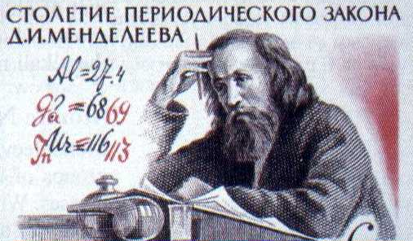
四、元素周期系
Mendeleev’s periodic law (1869)
The elements if arranged according to their atomic weights, show a distinct periodicity of their properties.

Slide 33
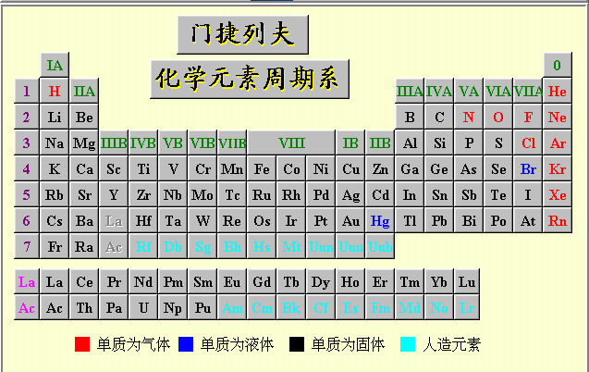

Slide 34
核外电子分布和周期系
周期 填充电子 元素个数
n = 1 1S^{1~2} 2
n = 2 2S^{1~2} 2P^{1~6} 8
n = 3 3S^{1~2} 3P^{1~6} 8
n = 4 4S^{1~2} 3d^{1~10} 4P^{1~6} 18
n = 5 5S^{1~2} 4d^{1~10} 5P^{1~6} 18
n = 6 6S^{1~2} 4f ^{1~14} 5d^{1~10} 6P^{1~6} 32
n = 7 以预计同第6 周期
短周期
长周期
特长周期

Slide 35
原子的电子层结构与族的关系
族的划分
主族、副族、 Ⅷ族、0族、
主族
族数＝最外层电子数 （ns ＋ np）
ⅠA ns¹
ⅡA ns²
ⅢA ns² np¹
ⅣA ns² np²
ⅤA ns² np³
ⅥA ns² np⁴
ⅦA ns² np⁵

Slide 36
副族
ⅠB (n－1)d¹⁰ns¹
ⅡB (n－1)d¹⁰ns²
ⅢB (n－1)d¹ns²
ⅣB (n－1)d²ns²
ⅤB (n－1)d³ns²
(n－1)d⁴ns¹
ⅥB (n－1)d⁵ns¹
(n－1)d⁴ns²
ⅦB (n－1)d⁵ns²
族数＝最外层电子数 （ns ）
族数＝(n－1)d＋ns

Slide 37
Ⅷ族
(n－1)d＋ns＝8、9、10
0族
1s²
ns²np⁶ (n≥2)
总结
主族、副族区别：主族无d电子
副族有d电子
主族：族数＝最外层电子数 （ns ＋ np）
    区别0族
副族： (n－1)d＋ns≤7 ⅢB～ⅦB
    (n－1)d＋ns＝8、9、10 Ⅷ族
    (n－1)d＋ns＞10 ⅠB～ⅡB

Slide 38
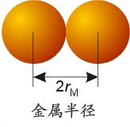
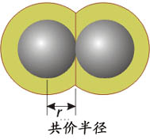
元素性质的周期性变化－－原子半径
严格地讲，由于电子云没有边界，原子半径也就无一定数。但人总会有办法的。迄今所有的原子半径都是在结合状态下测定的。
◆ 适用非金属元素
◆ 测定单质分子中两个相邻
原子的
核间距
一半
金属半径(metallic radius)
共价半径(covalent radius)
◆ 适用金属元素
◆ 固体中测定两个最邻
近原子
的核间
距一半

Slide 39
原子半径的变化
主族：同一周期：从左→ 右半径缩小。
核对外层电子的引力逐渐增强，所以半径减小
同一族： 从上→下半径增大。
副族：同一周期：核对外层电子的吸引力没主族明显，
Ⅷ族比ⅠB、ⅡB族的半径还小。
同一族： 从上→下半径变化不明显。

Slide 40
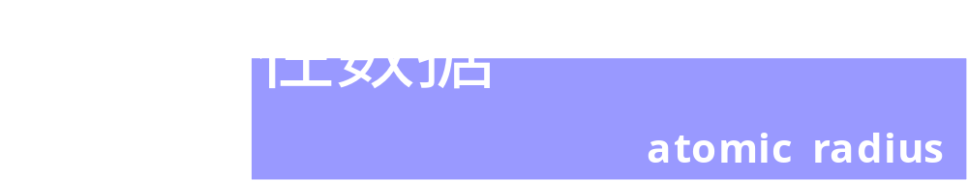
Li
157
Be
112
B
88
C
77
N
74
O
66
F
64
Na
191
Mg
160
Al
143
Si
118
P
110
S
104
Cl
99
K
235
Ca
197
Sc
164
Ti
147
V
135
Cr
129
Mn
137
Fe
126
Co
125
Ni
125
Cu
128
Zn
137
Ga
153
Ge
122
As
121
Se
104
Br
114
Rb
250
Sr
215
Y
182
Zr
160
Nb
147
Mo
140
Tc
135
Ru
134
Rh
134
Pd
137
Ag
144
Cd
152
In
167
Sn
158
Sb
141
Te
137
I
133
Cs
272
Ba
224
Lu
172
Hf
159
Ta
147
W
141
Re
137
Os
135
Ir
136
Pt
139
Au
144
Hg
155
Tl
171
Pb
175
Bi
182
Source: Wells A F. Structural Inorganic Chemistry, 5th ed. Oxford: Clarendon Press, 1984

Slide 41
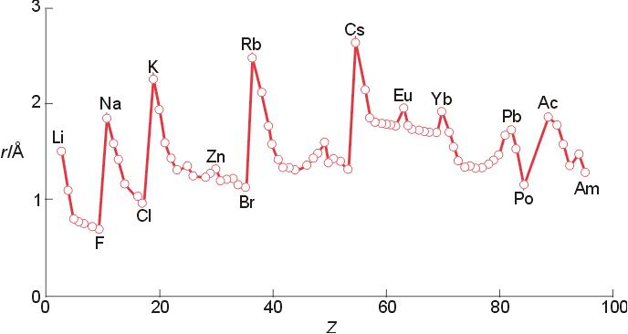
同周期原子半径的变化趋势
总趋势：随着原子序数的增大,原子半径自左至右减小
解 释: 电子层数不变的情况下,有效核电荷的增大导致核
对外层电子的引力增大

Slide 42
电离能
基态气体原子失去最外层一个电子成为气态+1价离子所需的最小能量叫第一电离能, 再从正离子相继逐个失去电子所需的最小能量则叫第二、第三、…电离能。如图3－12所示（P82页），变化规律如下：
主族：同一周期：从左→ 右第一电离能递增，
表明金属性减弱。
同一族： 从上→下第一电离能变化不明显。
副族：第一电离能变化缓慢，变化规律不明显，
表明元素金属性变化不大。

Slide 43
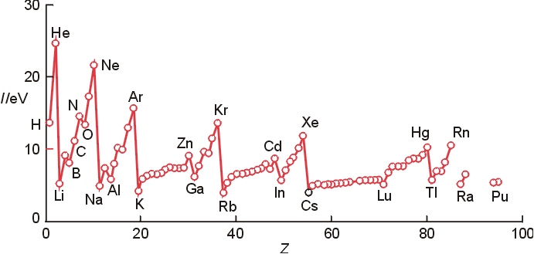
电离能：图

Slide 44
电负性
为了定量地比较原子在分子中吸引电子的能力，1932年鲍林在化学中引入了电负性的概念。电负性越大，表明吸引电子的能力越强。如表3.4所示（见P83页）
金属元素： 电负性＜2.0
非金属元素： 电负性＞2.0
主族：同一周期：从左→ 右电负性递增。
同一族： 从上→下电负性递减。
副族：元素的电负性值较接近，变化规律不明显，
镧系元素的电负性值更为接近。

Slide 45
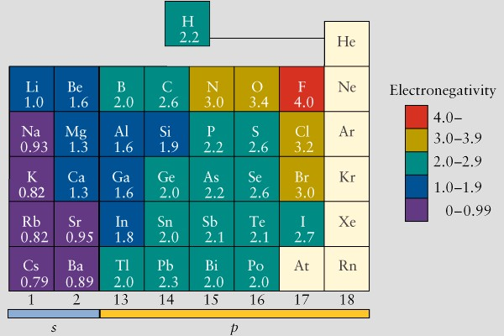
电负性数据
增
减

Slide 46
氧化值
主族：同周期左→右，最高氧化值逐渐↑（等于族数）
副族：
ⅠB：最高氧化值＋2、＋1、＋3
ⅡB：最高氧化值＋2
ⅢB～ⅦB：同周期左→右，最高氧化值逐渐↑
最高氧化值＝族数，
如Mn 属于VIIB(+7)，
Ti 属于IVB(＋4)。

